Slide 1

Erstsemestereinführungstage an der WIAI
Wintersemester 2025/2026
Notes:
Hinweis:
Anpassen der Fußzeile: Die PowerPoint-Vorlagen weisen alle eine Fußzeile auf, die sich natürlich individuell anpassen lässt. Um z.B. den Titel des Vortrages und den Namen des Referenten einzutragen muss dazu der Hauptfolienmaster geändert werden. In PowerPoint 2007/2010 muss man dazu unter dem Menü-Punkt "Ansicht" den Button "Folienmaster" anklicken. Am linken Bildschirmrand wird dann die Liste der Masterfolien angezeigt. Der oberste ist der Hauptmaster in dem sich die Textfelder der Fußzeile problemlos ändern lassen.

Slide 2

Facheinführung
Kenntnis über rechtliche Grundlagen des Studiengangs, Fristen sowie die verschiedenen Modulgruppen
Weiter geht’s mit: allgemeinen Infos zu Prüfungen, der Uni und dem Uni-Leben sowie der Stundenplanerstellung

Slide 3


Kurze Pause :)
Wir laden euch diese Präsentation auf unserer Website hoch. Ihr müsst also nicht zwingend mitschreiben :)
Viele Infos aus dieser Präsentation und noch viel mehr findet ihr auch auf der EET-Website zum Nachlesen.
Fooboar-Tipp:
Nutze die Pause zum Reden, die Studis links und rechts von Dir wollen sehr sicher auch neue Leute kennenlernen!

Slide 4

Wichtige Begriffe, Fristen und Infos
erstellt mit DALL-E 3

Slide 5
Klausuren und Prüfungen
Notenvergabe 1,0 / 1,3 / 1,7 / … / 4,0
bei 5,0 ist man durchgefallen
Zweitversuch Nicht bestandene Klausuren sind beliebig oft wiederholbar bis Erreichen der Höchststudiendauer oder Unterschreitung der Studienfortschrittskontrolle.
Anmeldefristen für Prüfungen sind verbindlich
(genauso für Abmeldung).

Slide 6
Klausuren und Prüfungen
Zwangsanmeldung? Es findet keine Zwangsanmeldung zu (nicht bestandenen) Klausuren statt. → selbst anmelden!
Verbesserung? Bestandene Klausuren können nicht wiederholt werden.
Krankheitsfall im Krankheitsfall muss beim Prüfungsamt ein ärztliches Attest eingereicht werden, sonst gilt die Klausur als Fehlversuch.

Slide 7
Allgemeine Fristen und Termine
Rückmeldung Jedes Semester muss zur Rückmeldung für das nächste Semester der Semesterbeitrag (118,60€) überwiesen werden.
Semesterbeitrag Studierendenwerksbeitrag & Semesterticket für Bus und Bahn im Landkreis Bamberg (mit Studi-Ausweis)
Rückmeldefrist SoSe26:
12.01.26 – 30.01.26

Slide 8
Allgemeine Fristen und Termine
Hochschulsport die Buchungen sind i.d.R. schon vor Semesterbeginn und viele Sportarten sind sehr schnell voll.
Kurs-Anmeldung bei einigen Kursen, insbesondere Sprachkursen, wird eine zügige Anmeldung erwartet. (erste Anmeldezeiten endeten am 05.10.)
für das WiSe25/26:
02.10.25, 11:00 Uhr

Slide 9
Allgemeine Fristen und Termine
Wirtschaftsmathe Anmeldung über FlexNow für die Klausur UND die Teilnahme erforderlich
Anmeldeschluss VC: Do. 09.10. (12:00 Uhr!)
Methoden der Statistik Anmeldung über FlexNow für die Klausur UND die Teilnahme erforderlich
Anmeldeschluss VC: Do. 09.10. (12:00 Uhr!)

Slide 10
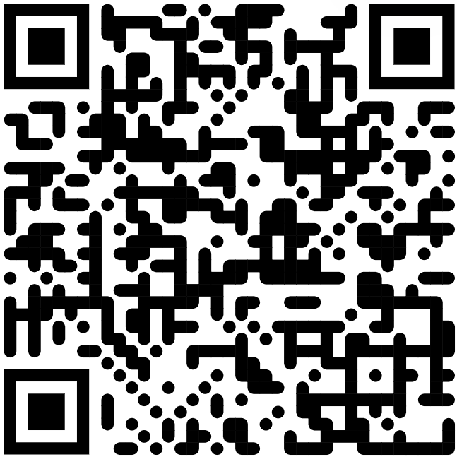
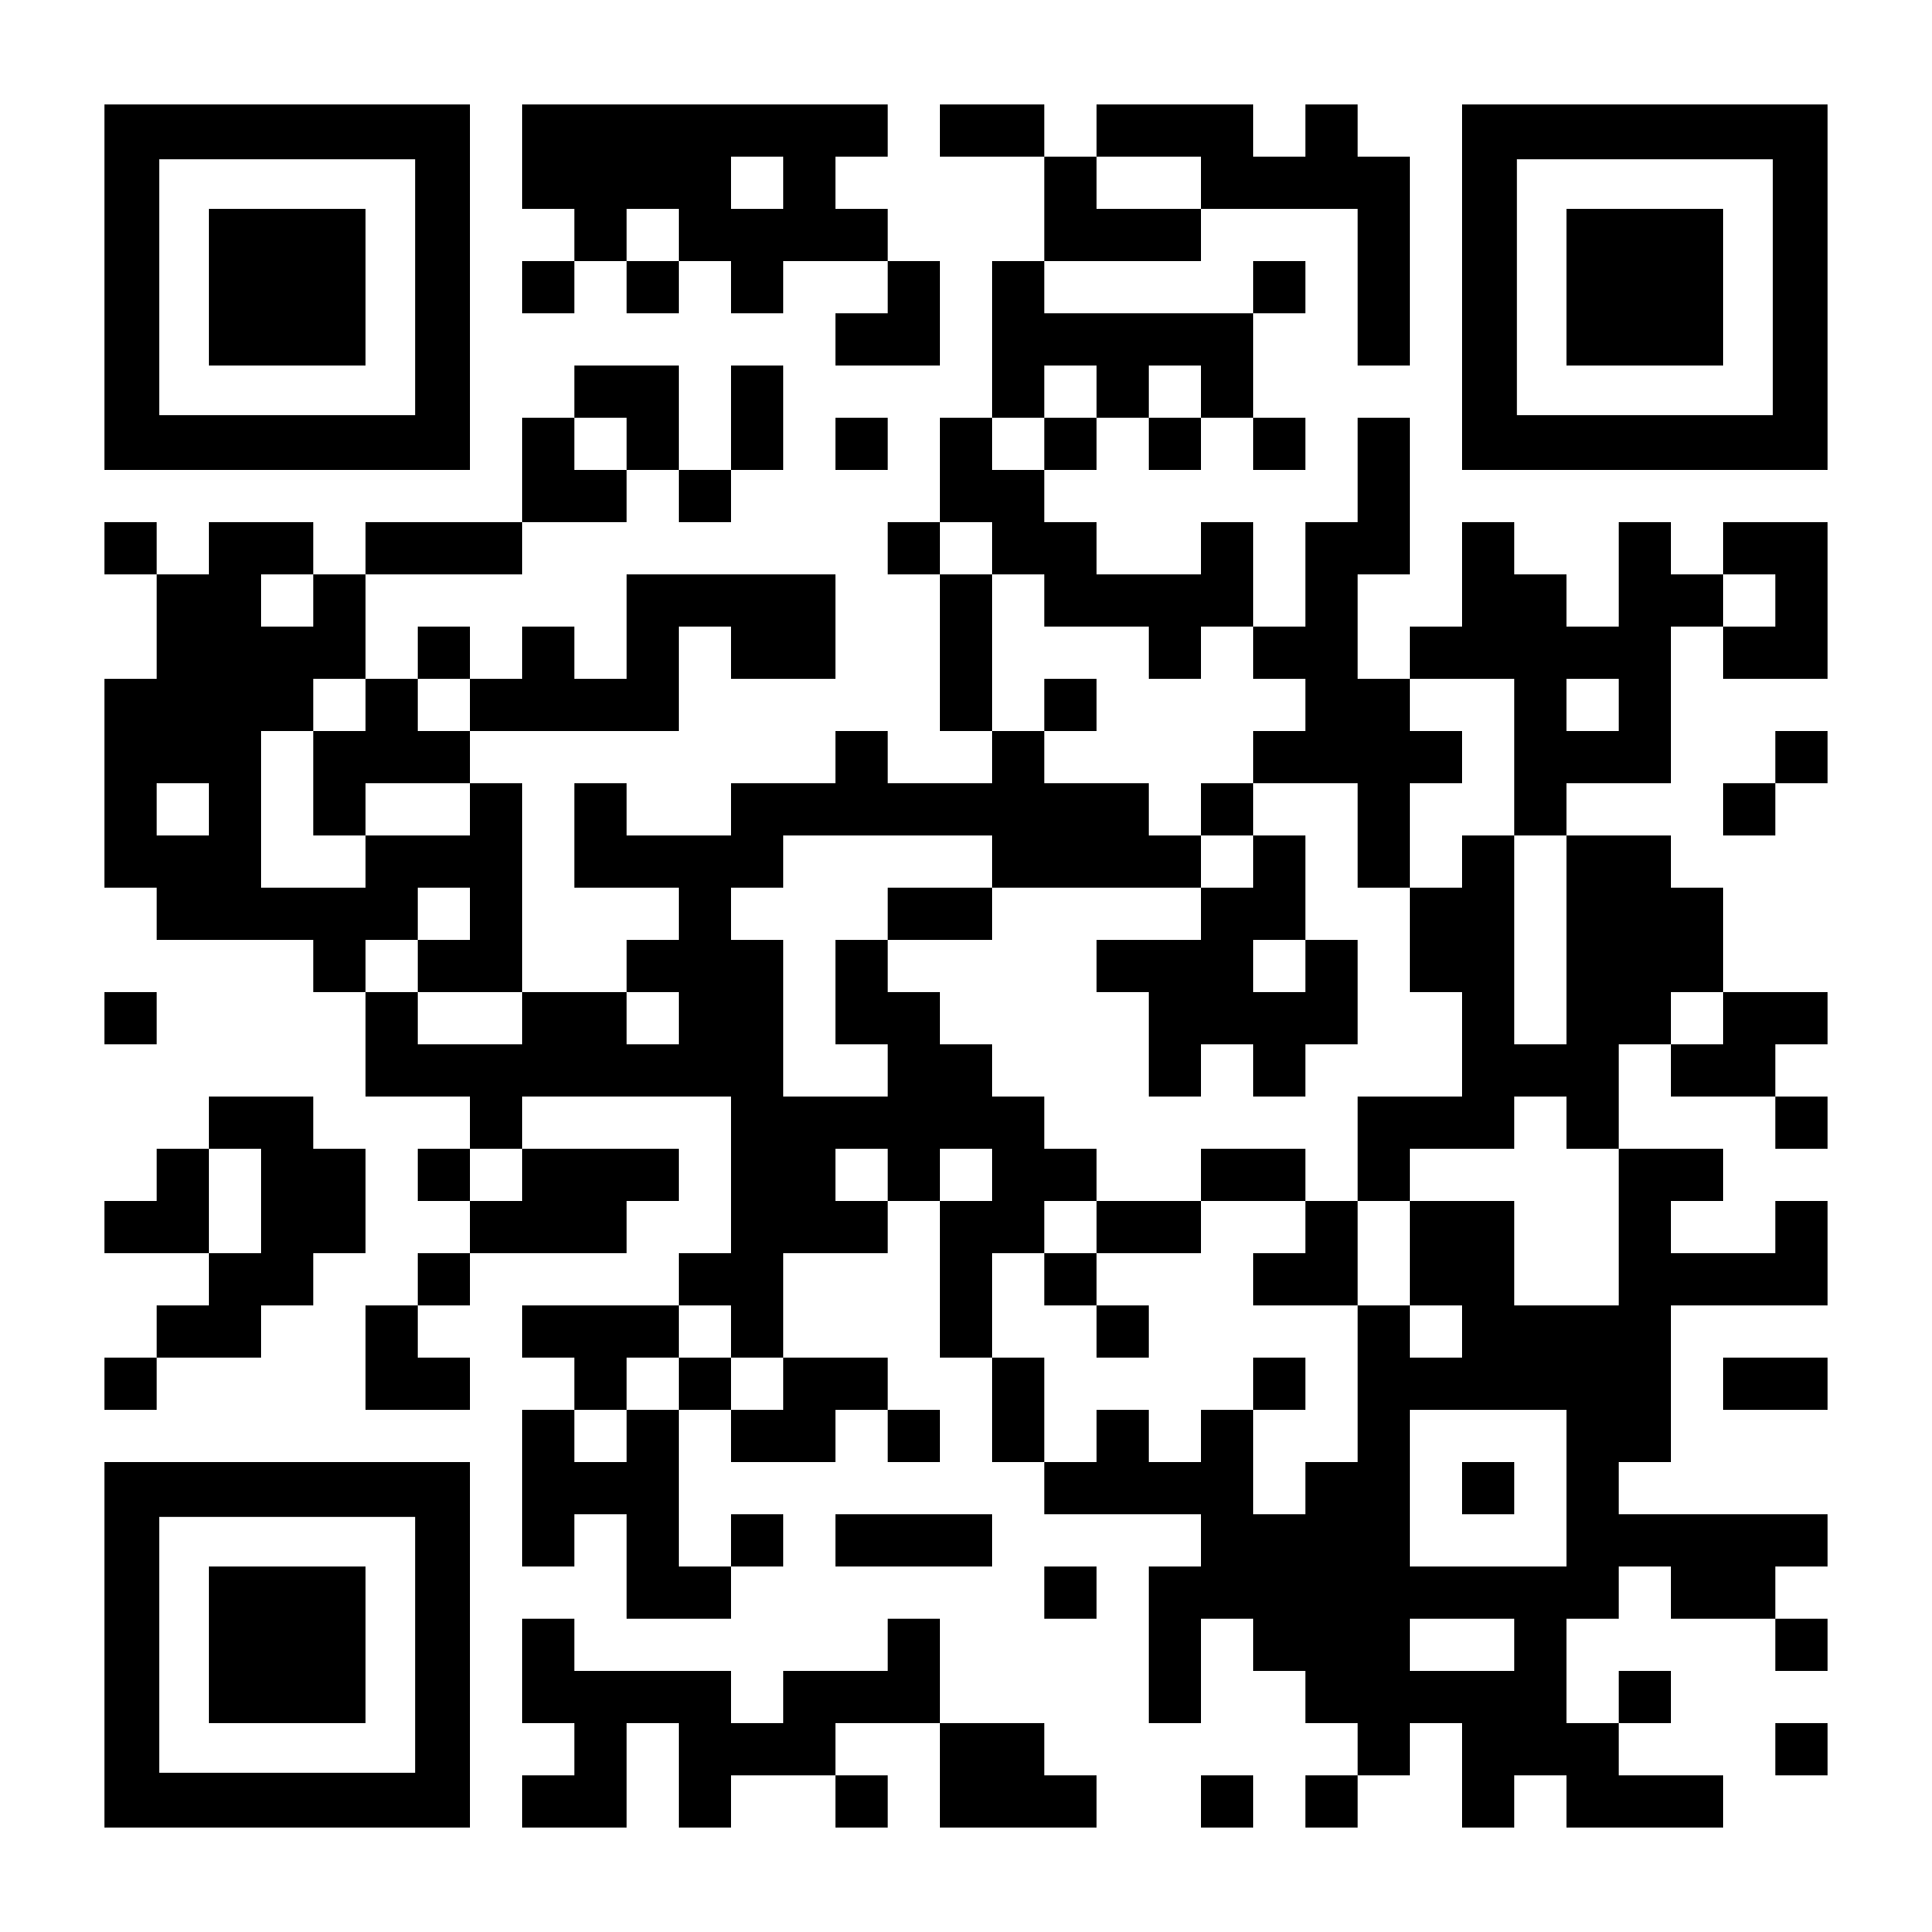
Wiederholung – wichtige IT-Dienste
WLAN eduroam, BayernWLAN
eMail Office 365, mailex
https://www.uni-bamberg.de/its/anleitungen/
https://www.uni-bamberg.de/its/ dienstleistungen/mail/studium/

Slide 11
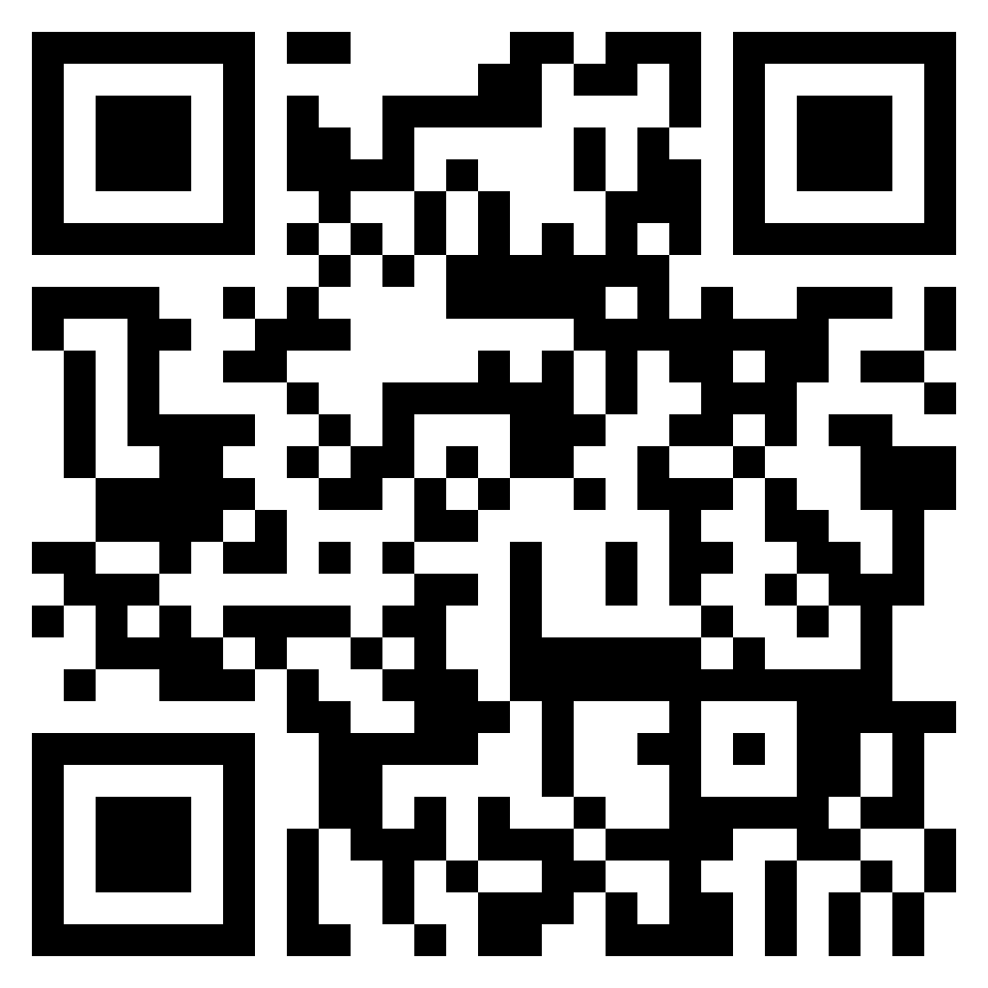
Nützliche Uni-Websites
https://stuve- bamberg.de/kurzlinks/
qis.uni-bamberg.de Studienbescheinigungen
flexnow.uni-bamberg.de Prüfungs- und Kursanmeldung, Klausurergebnisse, Notenblatt
univis.uni-bamberg.de Verzeichnis über Modul-Termine, Räume und Personen
vc.uni-bamberg.de eLearning-Plattform für alle Module
katalog.ub.uni-bamberg.de Katalog der Uni-Bibliothek
uni-bamberg.de/wiai Infos über die Fakultät die Lehrstühle

Slide 12
Weitere relevante Hochschulgruppen und Anlaufstellen
stuve-bamberg.de Deine Studierendenvertretung!
feki.de hier gibt’s Infos zu allem rund um die Uni. Vom Happy-Hour-Guide, über Jobbörse und Hinweise zu anderen Hochschulgruppen.
wiai.de Infos zu deiner Fakultät von deiner Fachschaft und Alumnis!

Slide 13

Fachschaft WIAI und Events
erstellt mit DALL-E 3

Slide 14
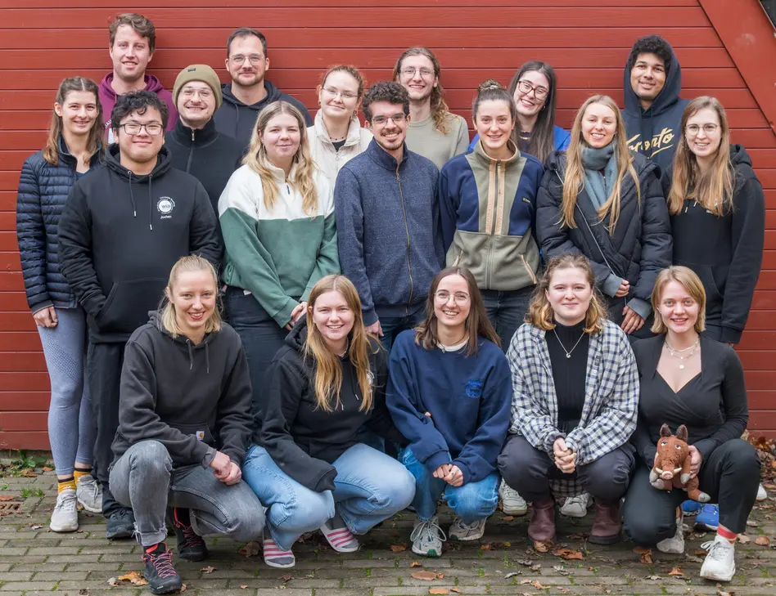
Fachschaft WIAI
Eure Studierendenvertretung der WIAI
Der studentische Ansprechpartner bei Fragen oder Problemen im Studium und verantwortlich für Events wie das Sommerfest, LaTeX-Tutorium und viel mehr!
Folgt uns für alle aktuellen Infos :)

Slide 15


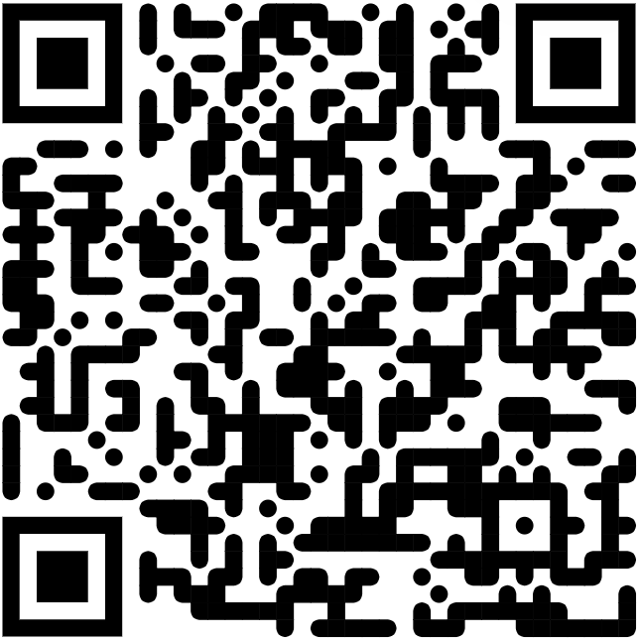
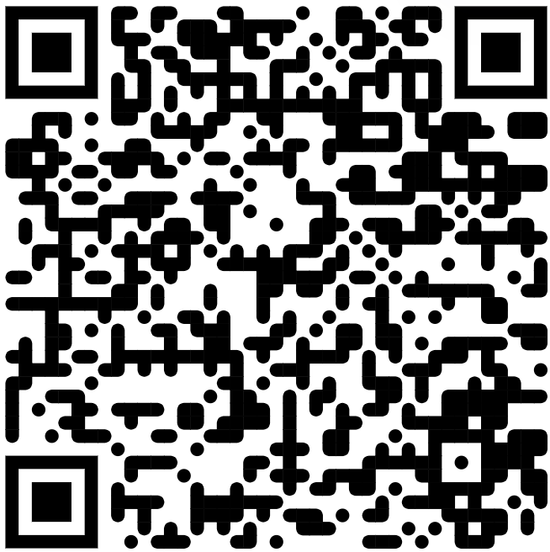
Fachschaft WIAI
@fachschaftwiai
@fachschaftwiai@kif.rocks

Slide 16
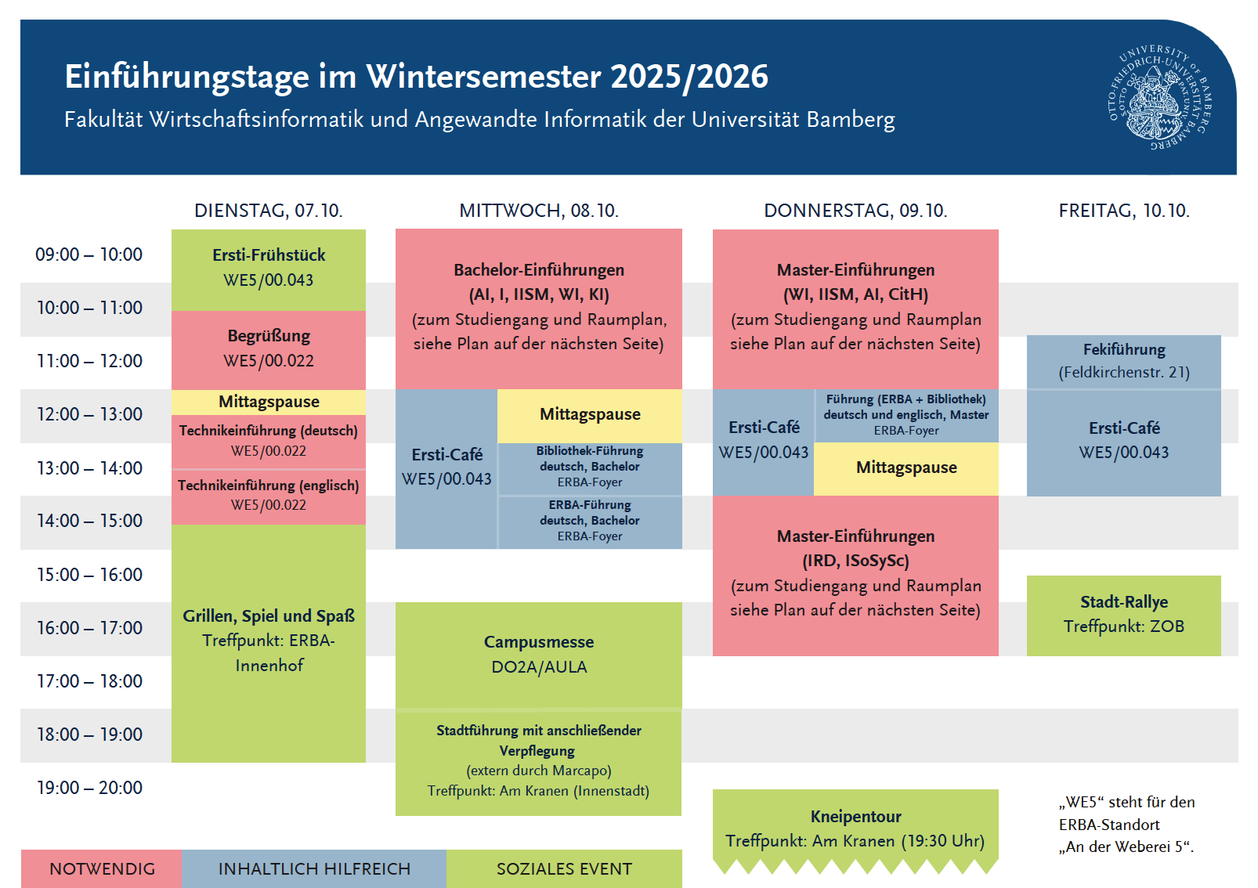
Was kommt als nächstes?

Slide 17
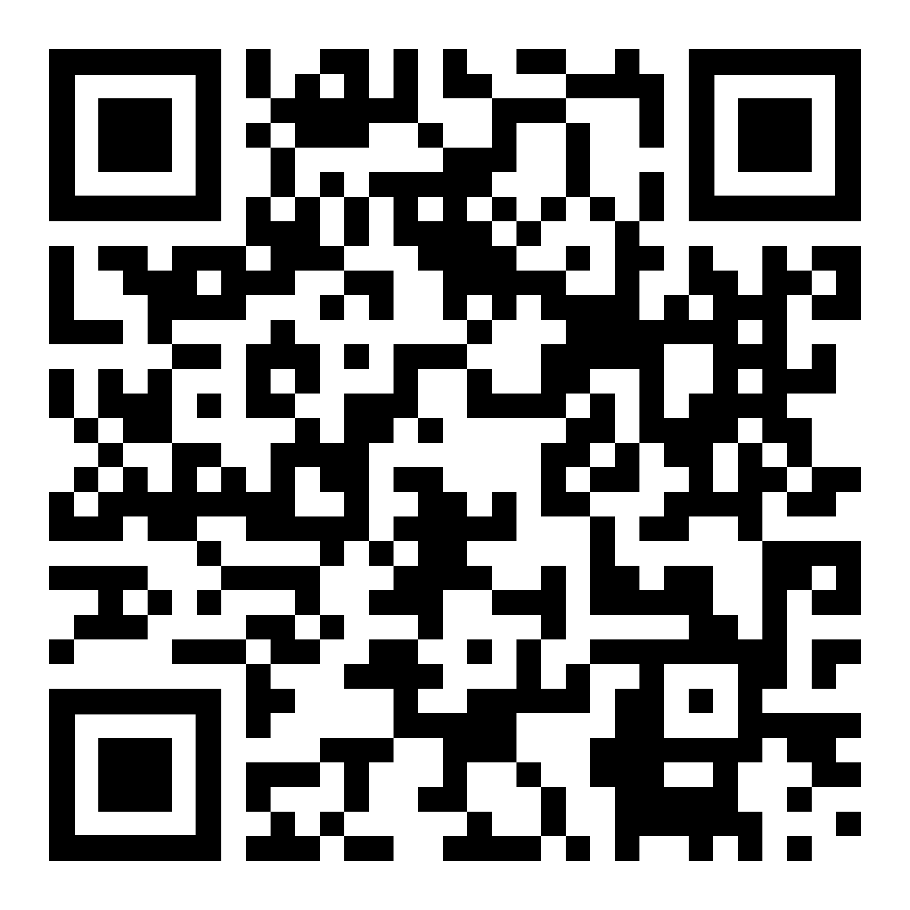
Anmeldung zur Kneipentour
Einfach QR-Code scannen, oder über die EET-Website anmelden (uni-bamberg.de/eet/ zeitplan/wiai)

Slide 18
Was kommt als nächstes?
Titel | Termin
Partycipate (Party nach Kneipentour) | 09.10. @ Live-Club
Kennenlern-Abend (FS WIAI) Fachschafts-Einsteiger-Sitzung (FS WIAI) | 22.10. 18 Uhr c.t. @WE5/01.006 11.11. 18 Uhr c.t. @WE5/01.006
WIAI-Stammtisch (FS WIAI) | 05.11 17.12 auf dem Weihnachtsmarkt 14.01
Details findet ihr auf der EET-Website und auf Social Media.

Slide 19

Stundenplan-erstellung
erstellt mit DALL-E 3

Slide 20
Uni-Veranstaltungen und Stundenplanerstellung
allgemeine Prüfungsordnung
Prüfungsordnung für die ganze Fakultät WIAI
Grundsätzliche Rahmen-bedingungen des Studiums
Studien- und Fachprüfungs-ordnung
Studiengangs-spezifische Bestimmungen wie Studiendauer, Auslands-aufenthalt, zu belegende Module und Lernziele
Modulhandbuch
Genaue Aufgliederung der zu belegenden Module
Am häufigsten benötigt zur Planung des Studiums

Slide 21
Typische Veranstaltungsarten
Vorlesung
Größte Veranstaltung
Meistens mit dem Prof selbst
Übung
Anwenden der Theorie aus der Vorlesung
Tutorium
Kein neuer Stoff
Studentische*r Tutor*in beantwortet Fragen und bearbeitet zusätzliche Übungsaufgaben
Vermittlung der Theorie
Oft in kleineren Gruppen
Auch neue, praktischere Inhalte möglich

Slide 22
Uni-Veranstaltungen und Stundenplanerstellung
In der Uni werden euch keine Stundenpläne vorgegeben, ihr dürft eure Module selbst wählen
Zur Orientierung findet ihr in den Erstibroschüren Musterstundenpläne für dieses Semester (nur für Bachelor)
Vorsicht: Veranstaltungen finden normalerweise „c.t.“ statt. „14 Uhr“ heißt zum Beispiel, dass der Beginn um 14:15 ist. (Gegenteil: „s.t.“: 14 Uhr = 14:00)

Slide 23
Stundenplanerstellung – hands-on!
Orientiert euch am besten am Muster-Stundenplan! (nur für Bachelor)
Nein
Module aus Modulhandbuch wählen
Kurse im UnivIS zu Stundenplan hinzufügen
Ja
ggf. über FlexNow2, Website oder per E-Mail anmelden
VC-Kurs beitreten
Studienfortschritts-kontrolle beachten!
vertretbare Überschneidungen?
Notes:
Hier springen in Hands-on-demo – anhand eines Beispiels univis, flexnow und den VC erklären → Stichpunkte siehe Tutorien-Skript

Slide 24
Wichtige VC-Kurse – gleich beitreten!
„Aktuelle Informationen der Fachschaft WIAI“
Kurs des eigenen Studiengangs
Kurs des jeweiligen Prüfungsausschusses
„WIAI Information about Projects and Seminar Registration“
„WIAI.community“
„Jobbörse WIAI“ → relevante Foren selbst abonnieren
„Frauennetzwerk der Fakultät WIAI“

Slide 25
So, ab in die Mittagspause!
46 FC 72 20 77 61 73 20 62 65 73 75 63 68 73 74 20 64 75 20 6E 6F 63 68 20 64 69 65 20 45 45 54 73 2C 20 77 65 6E 6E 20 64 75 20 64 61 73 20 68 69 65 72 20 65 68 20 73 63 68 6F 6E 20 6C 65 73 65 6E 20 6B 61 6E 6E 73 74 3F 21 3F 20 77 65 20 2764 20 66 6F 6F 62 6F 61 72

